Slide 1
Algarve, del 9 al 16 de noviembre de 2013

Slide 2
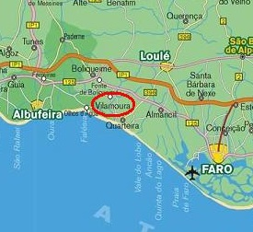
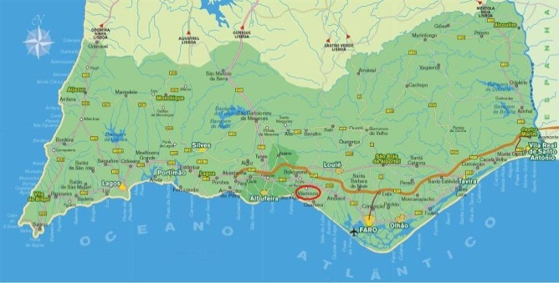
El 36.º TAP Open, torneo amateur de golf de TAP Portugal, tendrá lugar en noviembre de 2013, en Vilamoura y Quinta do Lago, en el Algarve, Portugal.

Slide 3
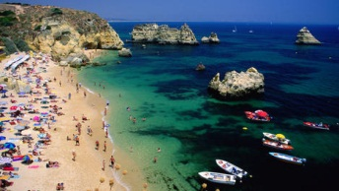
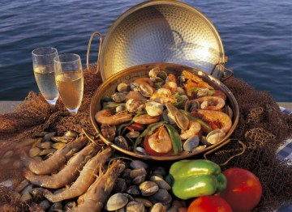
El lugar fue seleccionado teniendo en cuenta las excepcionales características meteorológicas y medioambientales, asociadas a una gastronomía de excelencia y a la especial hospitalidad, en combinación con los mejores campos de golf de Portugal.

Slide 4
Año tras año, el TAP Open, catalogado como uno de los mejores torneos del género, cuenta con una amplia participación de aficionados al golf, procedentes de los cinco continentes.
TAP Portugal, compañía aérea de referencia, ofrece tarifas especiales a los golfistas y a sus acompañantes.

Slide 5
Los desplazamientos por tierra recibirán el apoyo de AVIS, que ofrecerá un variado conjunto de automóviles con tarifas excepcionales.
La estancia será en hoteles con servicio e instalaciones de excelencia, situados en el centro de Vilamoura, junto al mar y las playas, en las proximidades de los campos de golf. Tanto en los hoteles y sus alrededores como en el casino local podrá encontrar una enorme variedad de servicios y facilidades.

Slide 6
Tipos de vehículos
Simbología:
(Ejemplos)
Transmisión
Plazas
Puertas
Aire acond.
A
Seat Ibiza
B
Peugeot 207
C
VW Polo
O
Ibiza Diesel
E
Seat León
N
Golf Diesel
L
Golf Auto
G
Volvo S60
F
Golf Station
H
Mercedes C

Slide 7
Características del torneo
Prueba abierta a todos los jugadores nacionales y extranjeros, afiliados en la F.P.G. o en una equivalente, con hándicap certificado por su club de origen. El hándicap máximo para hombres y mujeres es de 28,0 EGA; no obstante, se permite la participación a jugadores con hándicap válido superior.
El torneo se celebrará en los campos de Millennium, Old Course, Quinta do Lago Sul y Laranjal, los días 12, 13, 14 y 15 de noviembre de 2013, en la modalidad de Stroke Play con hándicap, precedido de entrenamiento los días 10 y 11.
Se disputarán 18 hoyos por día en cada campo de un total de 72 hoyos.

Slide 8
Ofertas (por persona):
**** HOTEL VILA GALÉ AMPALIUS | OCUPANTES POR HABITACIÓN | N.º | SIN COCHE | TIPO DE VEHÍCULO
 |  |  |  | A | B | C | O | E | N | F | L | G | I | H
 | 2 JUGADORES (1 solo coche) | 1 |  | 820 € | 832 € | 841 € | 850 € | 897 € | 949 € | 958 € | 958 € | 1.008 € | 1.136 € | 1.194 €
 | 2 JUGADORES (1 coche por persona) | 2 |  | 860 € | 872 € | 881 € | 890 € | 937 € | 989 € | 998 € | 998 € | 1.048 € | 1.176 € | 1.234 €
 | 1 JUGADOR (1 coche) | 3 |  | 860 € | 872 € | 881 € | 890 € | 937 € | 989 € | 998 € | 998 € | 1.048 € | 1.176 € | 1.234 €
 | + 1 PERSONA (sin coche) | 4 | 315 €
 | 1 JUGADOR (1 coche) | 5 |  | 999 € | 1.011 € | 1.020 € | 1.029 € | 1.076 € | 1.128 € | 1.137 € | 1.137 € | 1.187 € | 1.315 € | 1.373 €
 | 1 JUGADOR (1 coche) | 6 |  | 860 € | 872 € | 881 € | 1.029 € | 1.076 € | 1.128 € | 1.137 € | 1.137 € | 1.187 € | 1.315 € | 1.373 €
 | + 1 PERSONA (1 coche) | 7 |  | 392 € | 401 € | 410 € | 419 € | 466 € | 518 € | 527 € | 527 € | 577 € | 705 € | 763 €
***** HOTEL TIVOLI MARINA | OCUPANTES POR HABITACIÓN | N.º | SIN COCHE | TIPO DE VEHÍCULO
 |  |  |  | A | B | C | O | E | N | F | L | G | I | H
 | 2 JUGADORES (1 solo coche) | 20 |  | 1.050 € | 1.062 € | 1.071 € | 1.080 € | 1.127 € | 1.179 € | 1.188 € | 1.188 € | 1.238 € | 1.366 € | 1.424 €
 | 2 JUGADORES (1 coche por persona) | 21 |  | 1.090 € | 1.102 € | 1.111 € | 1.120 € | 1.167 € | 1.219 € | 1.228 € | 1.228 € | 1.278 € | 1.406 € | 1.464 €
 | 1 JUGADOR (1 coche) | 22 |  | 1.050 € | 1.062 € | 1.071 € | 1.080 € | 1.127 € | 1.179 € | 1.188 € | 1.188 € | 1.238 € | 1.366 € | 1.424 €
 | + 1 PERSONA (sin coche) | 23 | 450 €
 | 1 JUGADOR (1 coche) | 24 |  | 1.250 € | 1.262 € | 1.271 € | 1.280 € | 1.327 € | 1.379 € | 1.388 € | 1.388 € | 1.438 € | 1.566 € | 1.624 €
 | 1 JUGADOR (1 coche) | 25 |  | 1.050 € | 1.062 € | 1.071 € | 1.280 € | 1.327 € | 1.379 € | 1.388 € | 1.388 € | 1.438 € | 1.566 € | 1.624 €
 | + 1 PERSONA (1 coche) | 26 |  | 530 € | 538 € | 546 € | 555 € | 603 € | 655 € | 664 € | 664 € | 714 € | 842 € | 899 €

Slide 9
La oferta incluye:
7 noches de alojamiento en hotel de 4 o 5 estrellas
7 días de alquiler de coche (seguros incluidos)
6 green fees
1 cena de bienvenida y 1 cena de entrega de premios
1 confraternización con cata de vinos
1 bolsa con regalos

Slide 10
Cómo inscribirse:
Envíe un e-mail a golfetap@clubetap.com con los siguientes datos:
Datos personales
Tratamiento, nombre, apellidos y fecha de nacimiento
Nacionalidad
País al que representa en el torneo
Hándicap
Hándicap actualizado (con certificado)
Oferta
Oferta elegida, indicando el hotel y tipo de coche
Fechas
Fechas en las que pretende realizar la entrada y la salida en el torneo, incluyendo días/noches extras que eventualmente desee añadir a la oferta.
Posteriormente recibirá indicaciones sobre cómo realizar el pago de la oferta seleccionada.
Tras la confirmación del pago, su inscripción será oficial.

Slide 11
Ofertas adicionales para no jugadores (por persona)
**** HOTEL VILA GALÉ AMPALIUS | OCUPANTES POR HABITACIÓN | N.º | SIN COCHE | TIPO DE VEHÍCULO
 |  |  |  | A | B | C | O | E | N | F | L | G | I | H
 | + 1 PERSONA (sin coche) | 10 | 465 €
 | 1 PERSONA (1 coche) | 11 |  | 545 € | 554 € | 563 € | 572 € | 619 € | 671 € | 680 € | 680 € | 730 € | 858 € | 916 €
 | + 2 PERSONA (sin coche) | 12 | 325 €
 | 2 PERSONAS (1 coche) | 13 |  | 365 € | 374 € | 383 € | 392 € | 439 € | 491 € | 500 € | 500 € | 550 € | 678 € | 736 €
 | 2 PERSONAS (2 coches) | 14 |  | 400 € | 409 € | 418 € | 427 € | 474 € | 526 € | 535 € | 535 € | 585 € | 713 € | 771 €
***** HOTEL TIVOLI MARINA | OCUPANTES POR HABITACIÓN | N.º | SIN COCHE | TIPO DE VEHÍCULO
 |  |  |  | A | B | C | O | E | N | F | L | G | I | H
 | + 1 PERSONA (sin coche) | 15 | 635 €
 | 1 PERSONA (1 coche) | 16 |  | 710 | 722 € | 731 € | 740 € | 787 € | 839 € | 848 € | 848 € | 898 € | 1.026 € | 1.084 €
 | + 2 PERSONA (sin coche) | 17 | 460 €
 | 2 PERSONAS (1 coche) | 18 |  | 500 € | 512 € | 521 € | 530 € | 577 € | 629 € | 638 € | 638 € | 688 € | 816 € | 874 €
 | 2 PERSONAS (2 coches) | 19 |  | 540 € | 550 € | 559 € | 568 € | 615 € | 667 € | 676 € | 676 € | 726 € | 854 € | 912 €
LAS OFERTAS ADICIONALES para no jugadores incluyen:
7 días en hotel en régimen APA
7 días de alquiler de coche (si está incluido)
Cena de bienvenida + confraternización + cena de gala
1 bolsa con regalos

Slide 12
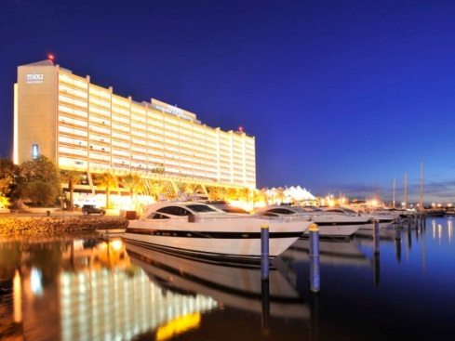
Abrazado por el emblemático puerto deportivo y por la playa en concesión, el Tivoli Marina Vilamoura representa el turismo de lujo del Algarve. Escenario de grandiosos eventos, reuniones importantes y presentación de productos, el centro de congresos de este hotel de 5 estrellas en Vilamoura tiene capacidad para 120 personas. La intensa vida social y nocturna de Vilamoura atrae al lugar a personalidades de todo tipo que disfrutan de vacaciones y fines de semana de completo ocio, en los que no faltan las compras, el casino y el golf. En los jardines de este complejo turístico los clientes podrán entregarse a los cuidados del Angsana Spa para disfrutar de una amplia gama de tratamientos revitalizantes siguiendo la mejor tradición oriental y saborear deliciosos manjares en los restaurantes y bares del hotel.
Tivoli Marina
Vila Galé Ampalius
Oceânico Millennium
Oceânico Old Course
Qta. Lago Laranjal
Tivoli Marina Vilamoura Marina de Vilamoura 8125 - 901 Vilamoura, Portugal GPS: N 37º04'25.80" W 08º07'12.91"
Qta. Lago Sul

Slide 13
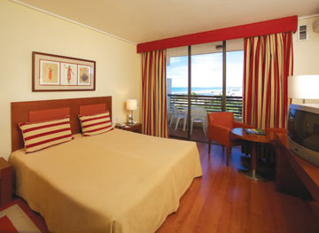
Tivoli Marina
El Hotel Vila Galé Ampalius, en Vilamoura, está situado en un lugar ideal para el turismo del Algarve, a 10 pasos sobre la playa de Marina.
Su ubicación privilegiada lo sitúa al lado del casino de Vilamoura, un dinamizador del turismo del Algarve, y a pocos metros del famoso puerto deportivo de Vilamoura. Los amantes del golf podrán elegir diversos campos.
Este hotel, en Vilamoura, es el escenario ideal para conocer uno de los más inolvidables destinos turísticos del Algarve, conocido por su tono verde y su animación permanente. No se pierda el Clube da Saúde (club de la salud), que reserva para usted tratamientos, masajes y propuestas diversas para que consiga relajarse totalmente.
Vila Galé Ampalius
Oceânico Millennium
Oceânico Old Course
Qta. Lago Laranjal
Vila Galé Ampalius
Alameda Praia da Marina
8125 - 408 Vilamoura,Portugal
Qta. Lago Sul

Slide 14
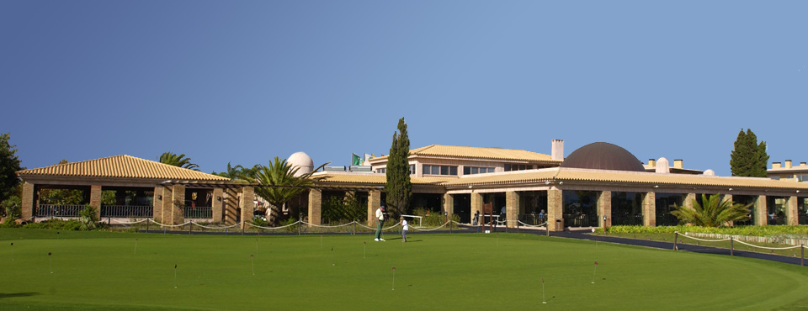
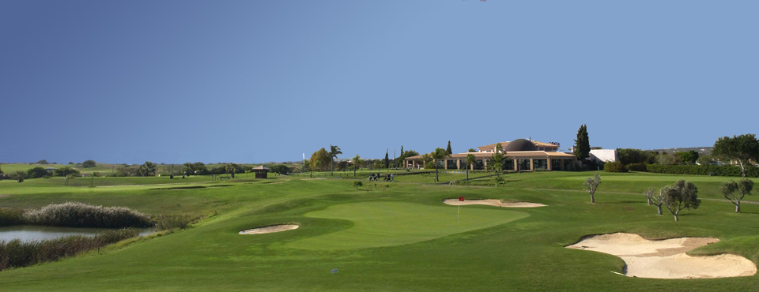
Tivoli Marina
El proyecto del Oceânico Millennium Golf Course es obra del arquitecto inglés Martin Hawtree y el campo fue inaugurado en mayo de 2000.
La cuidada planificación que precedió a su diseño hace de él uno de los campos más atractivos en su construcción, hasta la fecha, en Portugal.
Intengrado en un entorno de gran belleza, el recorrido serpentea entre los pinos y el campo en estado puro, proporcionando a los jugadores un constante desafío.
Vila Galé Ampalius
Oceânico Millennium
Oceânico Old Course
Qta. Lago Laranjal
Qta. Lago Sul

Slide 15
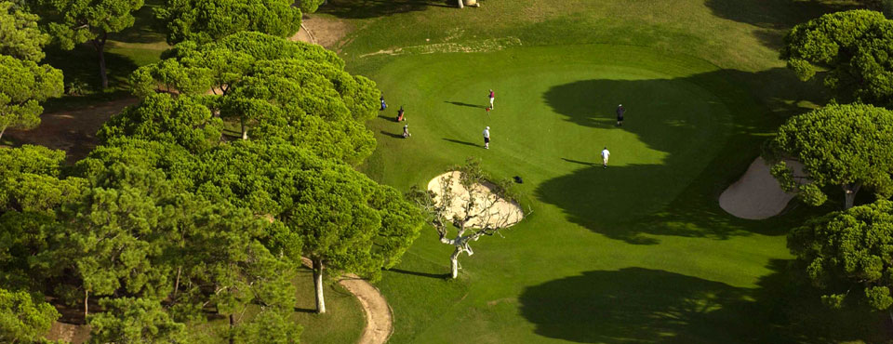
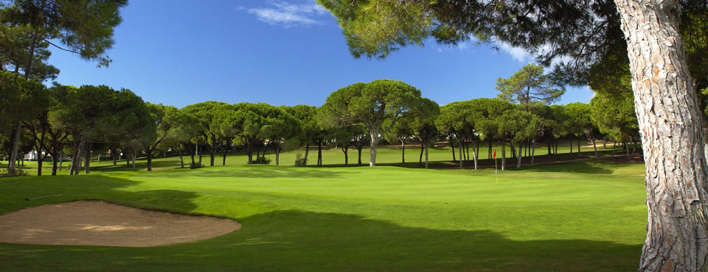
Tivoli Marina
El Oceânico Old Course fue diseñado por el arquitecto de golf inglés Frank Pennink. Inaugurado en 1969, sufrió importantes obras de remodelación, que incluyeron varias mejoras y la construcción de un nuevo club en 1996.
Es, sin duda, uno de los recorridos portugueses más conocidos internacionalmente, especialmente debido a la excepcional integración de su trazado en el paisaje, formado mayoritariamente por pinos, y al correcto aprovechamiento de la topografía del terreno.
El Oceânico Old Course permanece, para siempre, en la memoria de todos los jugadores que allí han participado.
Vila Galé Ampalius
Oceânico Millennium
Oceânico Old Course
Qta. Lago Laranjal
Qta. Lago Sul

Slide 16
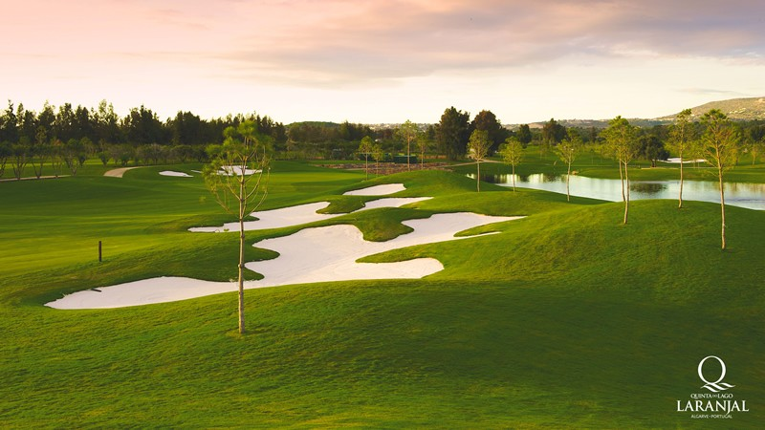
Tivoli Marina
Elegido mejor campo de golf de Portugal en 2011 por Publituris, este increíble par 72 fue inaugurado en 2009 como la joya del Algarve.
Fairways marcados por la ondulación natural del terreno son interrumpidos por los dramáticos bunkers y lagos, rodeados de naranjos, aguacates y pinos.
Con un total de 6.480 metros, el recorrido exige concentración y pericia, y recompensa al jugador con una experiencia de golf al más alto nivel.
Vila Galé Ampalius
Oceânico Millennium
Oceânico Old Course
Qta. Lago Laranjal
Qta. Lago Sul

Slide 17
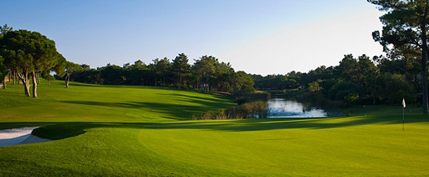
Tivoli Marina
La joya de la corona de Quinta do Lago, el Sul, ha recibido al Open de Portugal nada menos que en ocho ocasiones. Diseñado por William Mitchell en 1974, este par 72 trajo a Portugal una calidad de golf hasta entonces desconocida. Los greens, bunkers y tees al estilo americano rápidamente ganaron reputación y el recorrido fue reconocido como uno de los más importantes campos de golf de Europa, y actualmente aún es el campo favorito de muchos jugadores del Tour europeo.
Con vistas al Parque Natural de Ria Formosa, Quinta do Lago Sul se extiende sobre 6.500 metros entre lagos, pinos y flores salvajes.
Vila Galé Ampalius
Oceânico Millennium
Oceânico Old Course
Qta. Lago Laranjal
Qta. Lago Sul

Slide 18
Portugal, Algarve 9 - 16 Nov 2013
www.clubetap.com/36open.html

Slide 19
Gracias por la atención prestada.
Le esperamos en el Algarve.
CLUBE TAP PORTUGAL & TAP PORTUGAL – Todos los derechos reservados
Parece que esta difícil recebermos a tal apresentação em espanhol.

